Slide 1
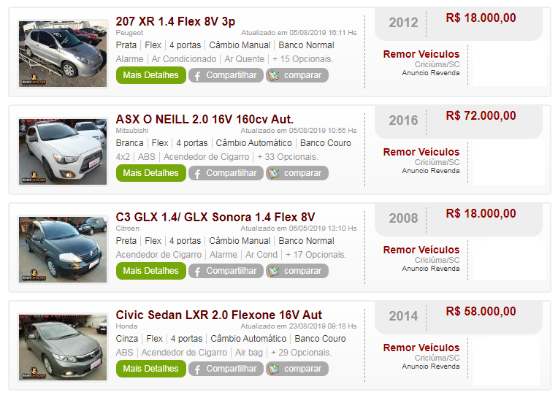
Trabalho - HTML+CSS+PHP+MYSQL
Criar um site para uma REVENDA de CARROS, onde o usuário poderá fazer sua pesquisa por diferentes filtros:
Categorias (sedã, hatch, SUV, etc.)
Marcas (CHEVROLET, FIAT, FORD, VOLKSWAGEN, etc.)
Modelos (uno, fiesta, civic, gol, etc.)
OBS: Além de poder
filtrar
por preço e
ano do veículo.

Slide 2
Estrutura BD e tabelas:
Automovel
codauto PK
descricao
codmodelo FK
codcategoria
ano
cor
placa
localizacao
tipocombustivel
opcionais
valor
Foto1
Foto2
Categorias
Codcategoria PK
Nome
N-1
N-1
Modelos
Codmodelo PK
Nome
N-1
Marcas
Codmarca PK
Nome

Slide 3

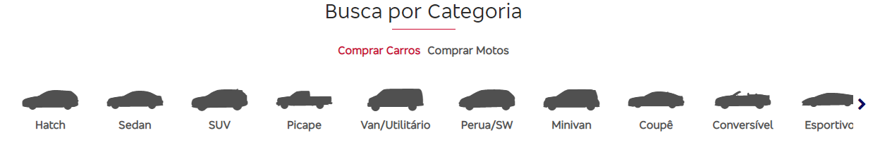
Tipos de Pesquisa (filtros)

